Slide 1
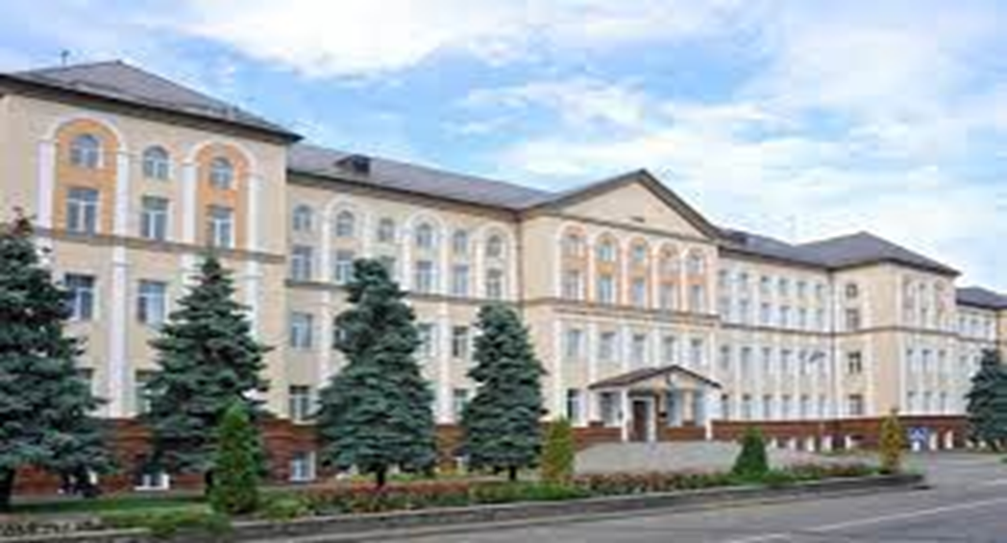
Устаткування закладів готельно-ресторанного господарства
Лекція № 3.
Універсальні кухонні машини та сортувально-калібрувальне устаткування

Slide 2
План
Універсальні кухонні машини
Сортувально-калібрувальне устаткування
Класифікація, будова, принцип дії машин для сортування
Класифікація, будова, принцип дії машин для калібрування
Класифікація, будова, принцип дії просіювачів

Slide 3
Універсальні кухонні машини
Загального призначення
Спеціального призначення
Універсальні кухонні машини загального призначення використовують на підприємствах громадського харчування в цехах загальної заготовки, в яких здійснюють механічну обробку різноманітних продуктів (наприклад м'яса, риби, овочів, борошна та ін.).
Універсальні кухонні машини спеціального призначення встановлюють на великих спеціалізованих підприємствах громадського харчування, де є цеховий розподіл, і комплектують набором змінних механізмів, призначених для роботи в одному цеху з однорідними продуктами (наприклад в м'ясному: м'ясорубка, розпушувач, механізм для подрібнення сухарів і спецій; в кондитерському: механізм для збивання і перемішування, просіювач, м'ясорубка для подрібнення варених продуктів для начинок виробів з тіста і т.д.).

Slide 4
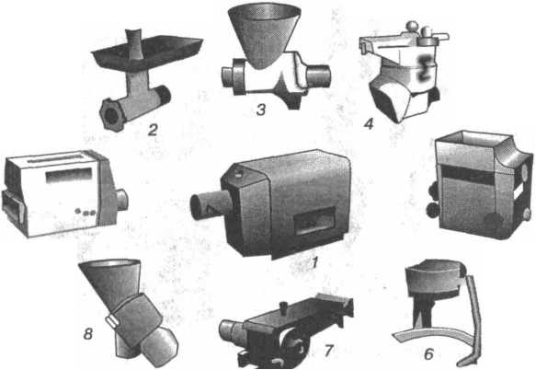
Універсальною кухонною машиною називають пристрій, що складається із приводу і набору змінних механізмів для виконання різноманітних операцій.
2 — м’ясорубка; З — механізм для розмелювання сухарів; 4 — машина для нарізування сирих овочів; 5 — механізм для подрібнювання горіхів;6 — збивальний механізм;
7 — механізм для нарізування бефстроганів; 8 — механізм для просіювання борошна;
9 — розпушувач м’яса
Привід П-ІІ з комплектом змінних механізмів:

Slide 5
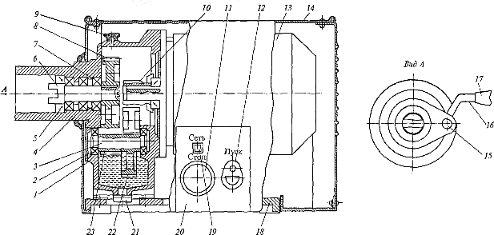
Привід П-М універсальної кухонної машини:
1 – редуктор; 2, 7 – підшипники кочення; 3 – вал; 4 – упорний підшипник; 5 – манжета; 6 –
привідний вал; 8, 22 – зубчасті колеса; 9 – пробка-сапун; 10, 23 – шестерні; 11 – кнопка
«Стоп»; 12 – перемикач; 13 – електродвигун; 14 – кожух; 15 – головка осі; 16 – кулачок; 17
– рукоятка; 18 – рама; 19 – індикатор напруги; 20 – пульт; 21 – зливна пробка.

Slide 6
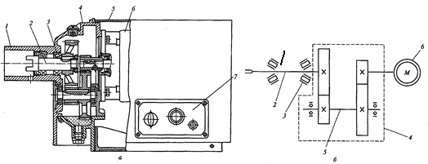
Привід П-II універсальної кухонної машини:
а – загальний вигляд; б – кінематична схема; 1 – горловина; 2 – робочий вал; 3 – конічні роликопідшипники; 4 – редуктор; 5 - кожух; 6 - електродвигун; 7 – пульт управління

Slide 7
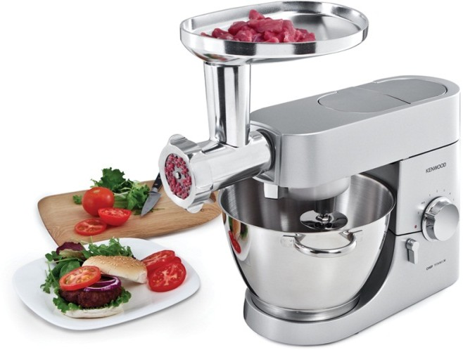
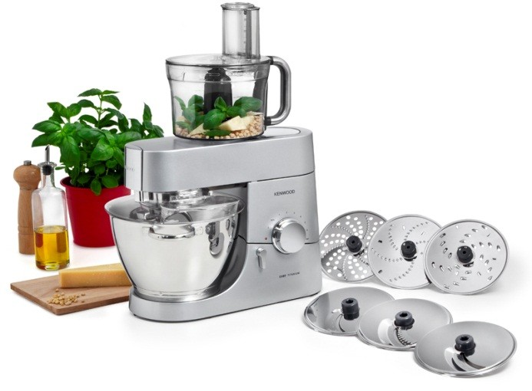
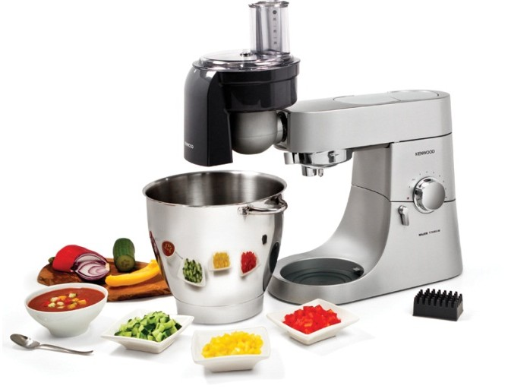
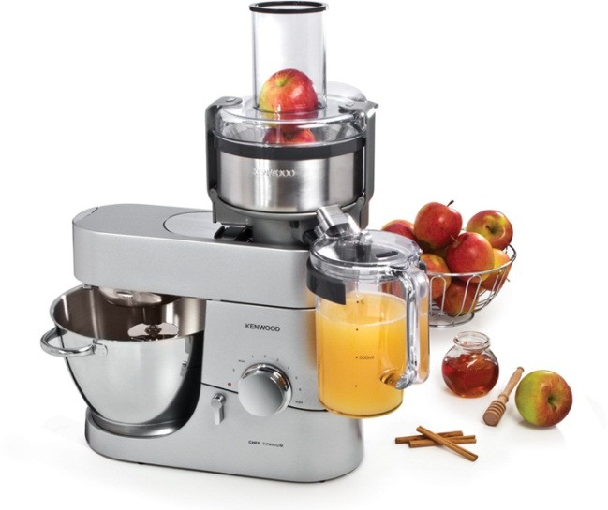
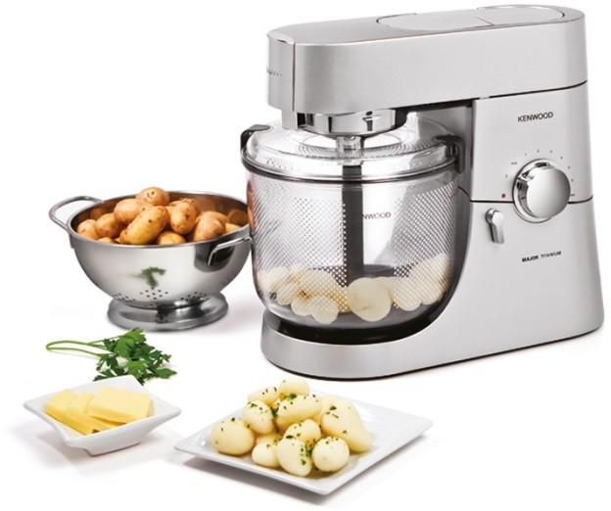
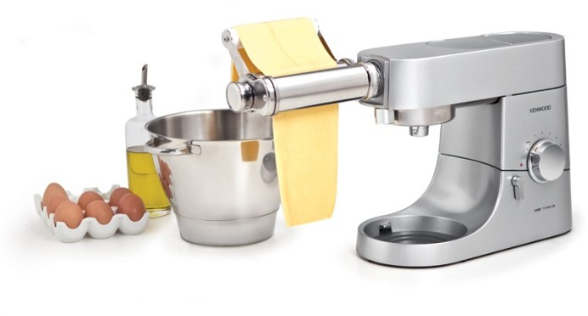
Універсальна м’ясорубка для м’яса, риби та овочів.
До комплекту включені 6 металевих дисків для тонкого й товстого нарізання шматочків, дрібного та грубого натирання, приготування жюльєнів і дерунів, а також універсальний ніж-подрібнювач.
Насадка для нарізання кубиками
універсальною відцентровою соковижималкою
Насадка Картопелечистка
Насадка для розкатки тіста

Slide 8
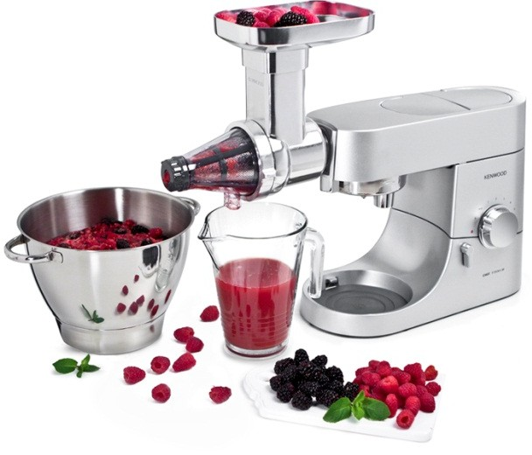
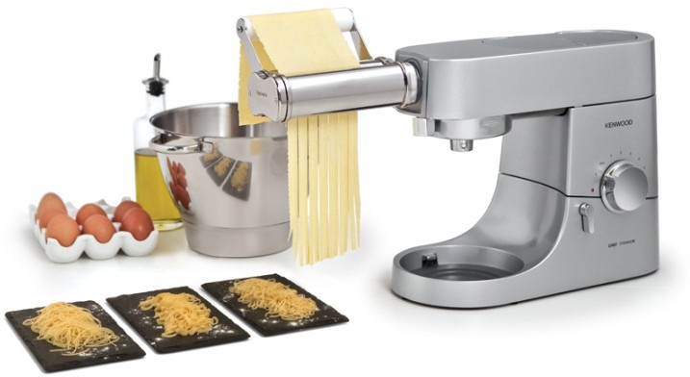
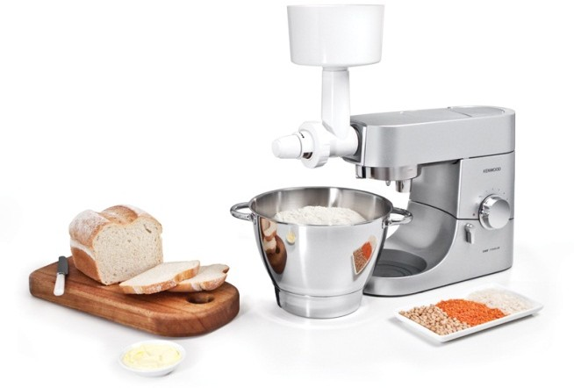
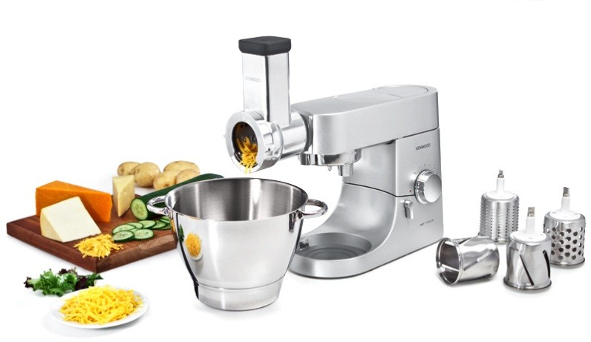
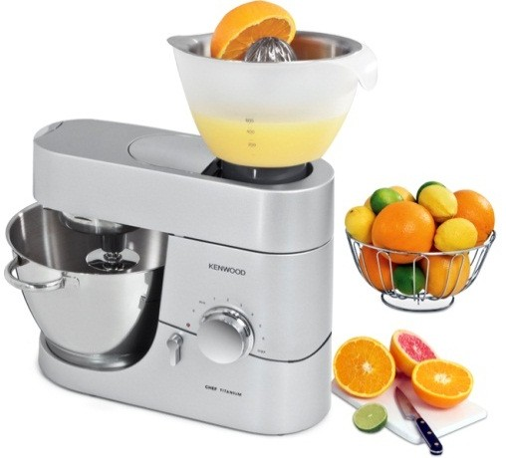
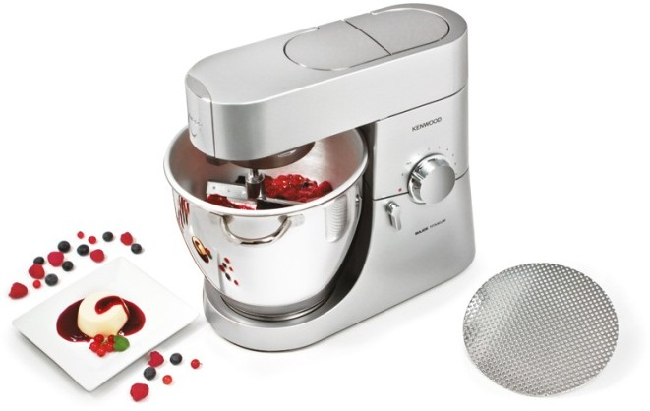
Насадка млин для круп
насадки для нарізання пасти
Насадка прес для томатів та я
Насадка тертка-скибкорізка
Насадка цитрус-прес AT312
Насадка для просіювання та протирання

Slide 9
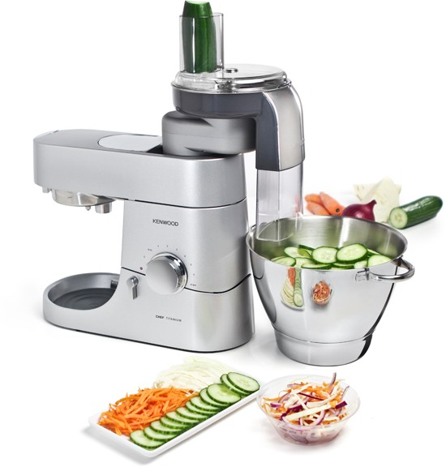
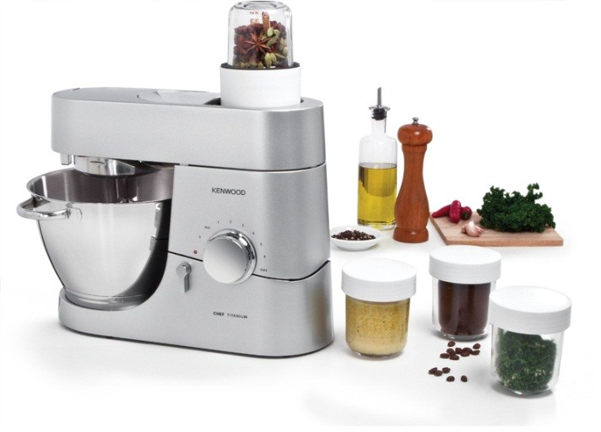
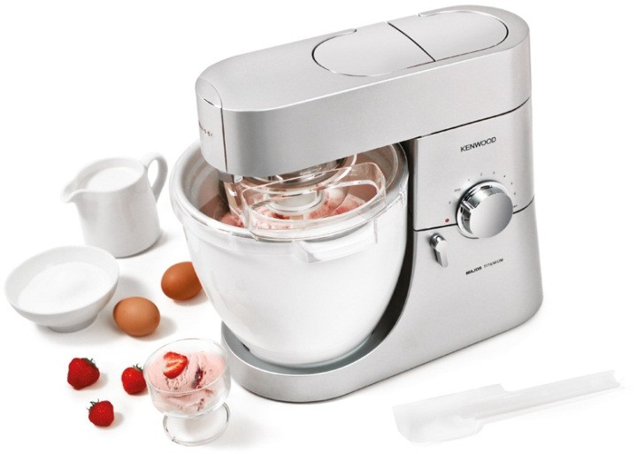
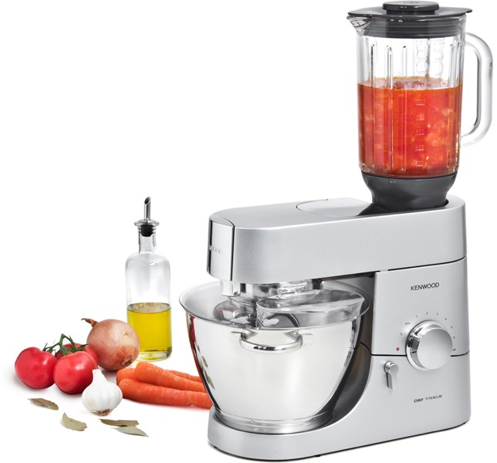
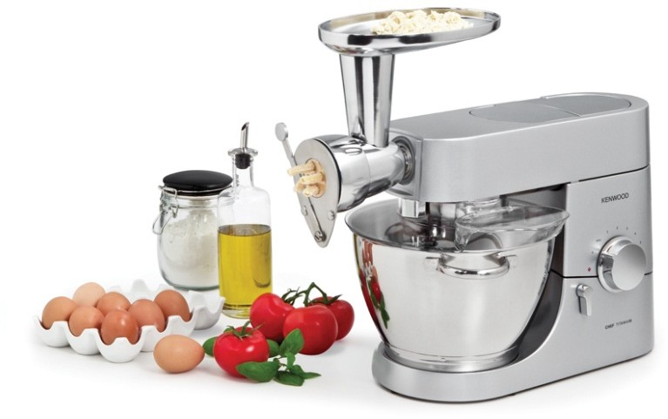
Насадка високошвидкісна тертка-шатківниця
Насадка морозивниця
Насадка універсальний подрібню
Насадка для виготовлення макаронних виробів
Термостійкий скляний блендер

Slide 10
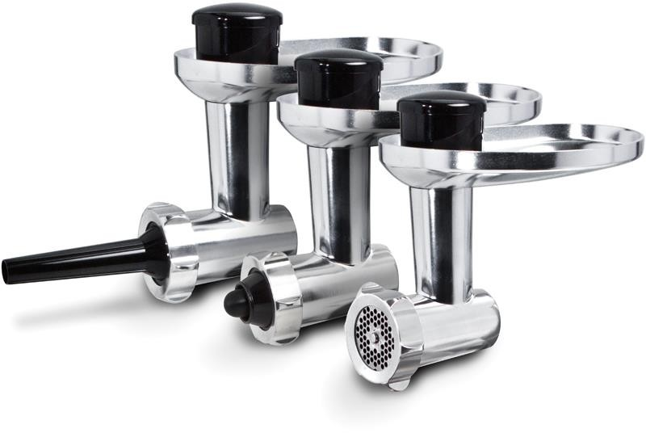
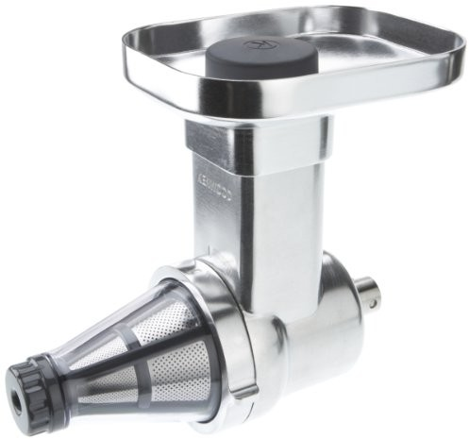

Slide 11
Правила експлуатації універсальних кухонних машин
До обслуговування універсальних кухонних машин допускаються особи, які знають їх будову, правила експлуатації і пройшли інструктаж з дотримання вимог безпеки при експлуатації машин.
Перед початком роботи необхідно перевірити технічний стан приводу і переконатися в надійному його кріпленні до кришки робочого столу або станини- підставки
Переконавшись у справності приводу, до нього приєднують змінний
механізм, призначений для виконання необхідної технологічної операції.
Продукти подають в робочу камеру механізму тільки після включення електродвигуна. Винятком з правила є збивальні механізми, в яких спочатку завантажують продукти, а потім включають електродвигун.
Якщо при включенні електродвигуна його вал не обертається, перевіряють справність запобіжників на розподільному щиті і натискають на кнопку теплового реле магнітного пускача.
Щоб попередити передчасний знос деталей, що обертаються, необхідно стежити за наявністю і якістю мастила редуктора.

Slide 12
Поряд із заміною мастила потрібно проводити регулярні профілактичні огляди приводів універсальних кухонних машин для виявлення ступеня зносу і заміни поламаних деталей.
При експлуатації універсальних кухонних машин необхідно дотримуватися вимог правил безпеки.
Не можна включати електродвигун приводу, попередньо надійно не закріпивши змінний механізм в його горловині.
Робочі органи слід встановлювати і знімати тільки після повної зупинки машини.
Забороняється проштовхувати і направляти застряглий продукт руками, опускати руки в завантажувальний пристрій, а тим більше в робочу камеру змінного механізму під час його роботи.
У разі заклинювання продукту машину зупиняють і видаляють застряглий
продукт.
Забороняється електродвигуна.
знімати змінний механізм з приводу до повної зупинки
Привід обов'язково повинен бути заземлений.

Slide 13
Сортувально-калібрувальне устаткування призначене для сортування (розділення за якістю), калібрування (розділення за величиною часточок) харчової сировини і просіювання (відділення сторонніх домішок) сипких продуктів.
Для сортування (здебільшого рослинної сировини) використовуються пристрої, які за конструктивними особливостями можна поділити на стрічкові, вібраційні, барабанні, дискові, конусні.
Розділення сипких компонентів за величиною частинок називається калібруванням. Завдяки цьому процесу продукти розділяють на фракції з певними розмірами частинок. Розрізняють гідравлічне, повітряне і механічне калібрування.
Всі механічні домішки видаляють з продуктів за допомогою просіювання, яке сприяє також аерації сировини, тобто насиченню її киснем, що покращує якість готових виробів.

Slide 14
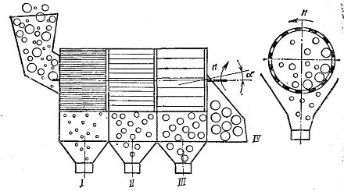
Схема барабанного багатосекційного сортувального пристрою

Slide 15
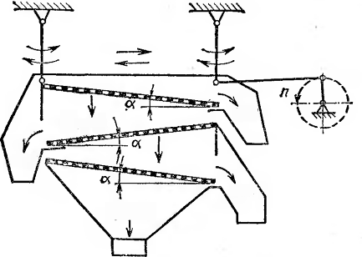
Схема багатоярусного просівно-сортувального пристрою з плоскими ситами

Slide 16
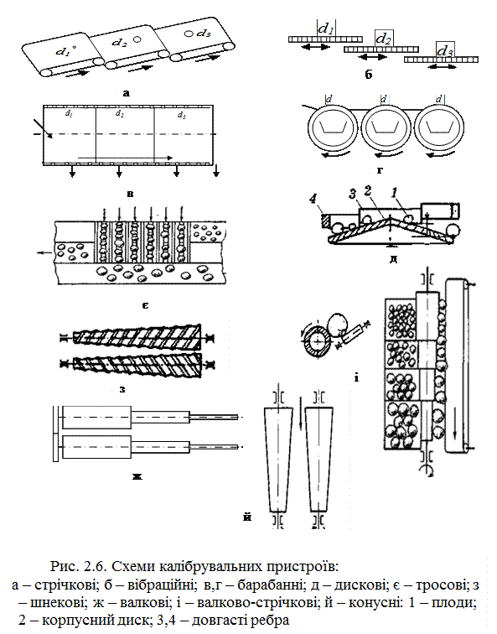

Slide 17
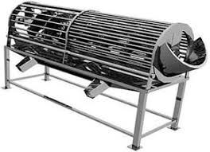
Барабанна калібрувальна машина

Slide 18
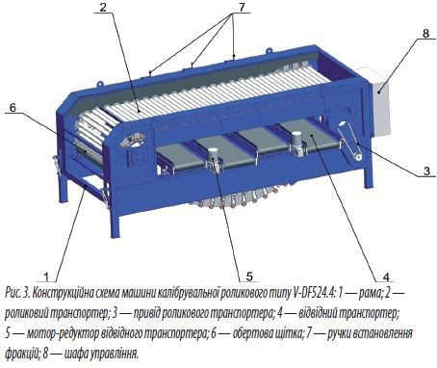

Slide 19
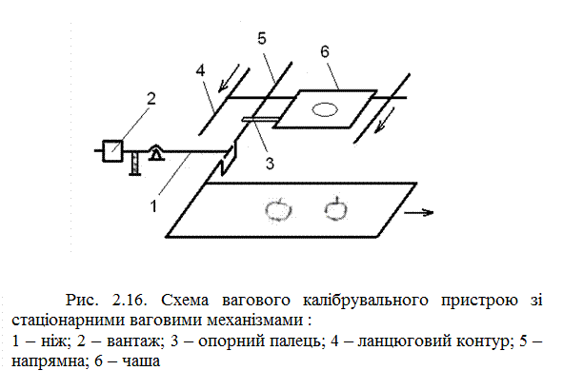

Slide 20
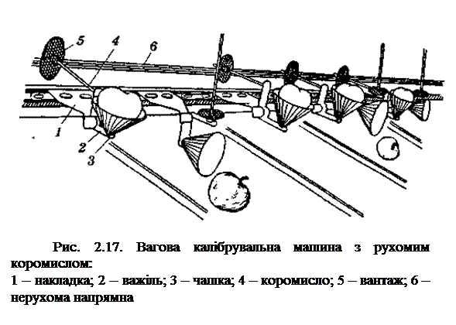

Slide 21
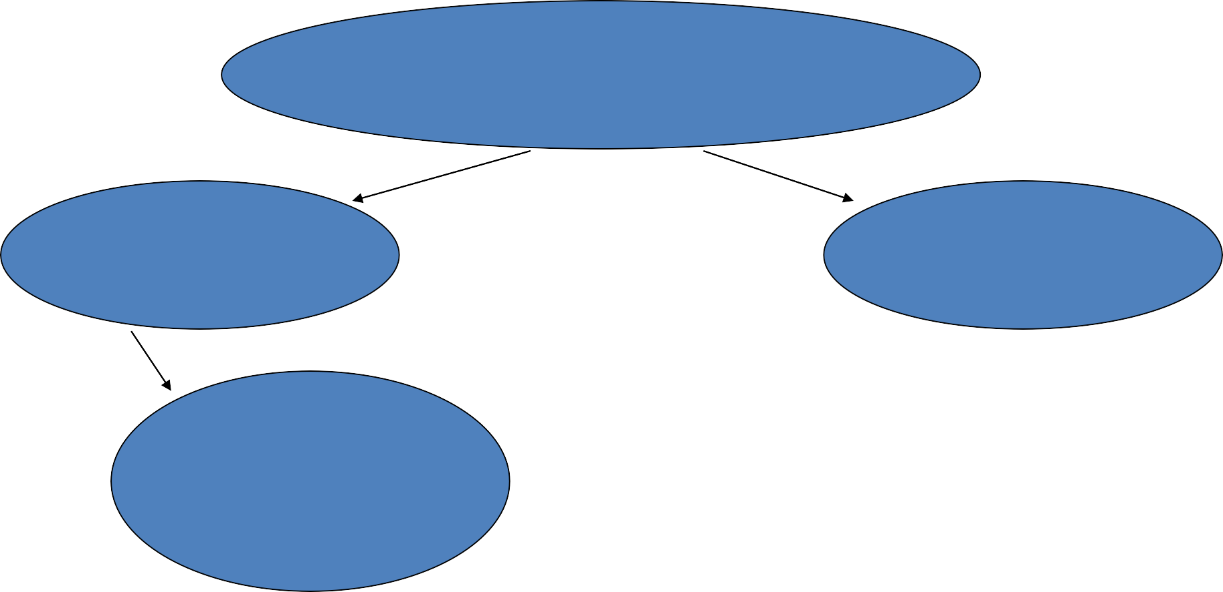
ПРОСІЮВАЧІ
З плоским ситом
З циліндричним ситом
Просіювачі зі зворотно- поступальним рухом сита
Просіювачі з обертовим рухом сита
Просіювачі з вібраційним рухом сита
Просіювачі з нерухомим ситом

Slide 22
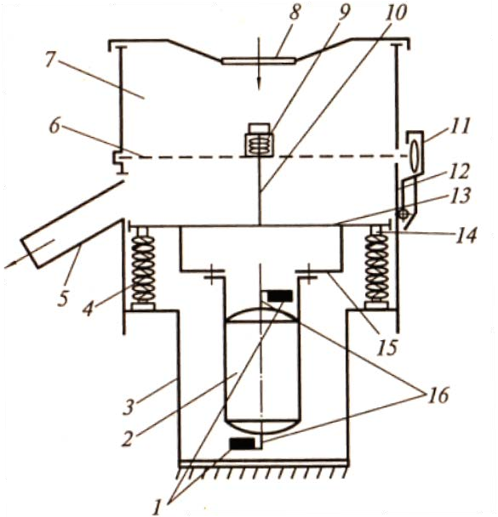
1 – дебаланси;
– електродвигун;
- основа;
– пружина;
– розвантажувальний лоток;
– плоске сито;
– бункер;
– завантажувальний отвір;
– пружина;
– шпилька;
– клямка;
–корпус;
– днище;
– штир;
– кронштейн;
– робочий вал
Вібраційний просіювач МВПМ – 300

Slide 23
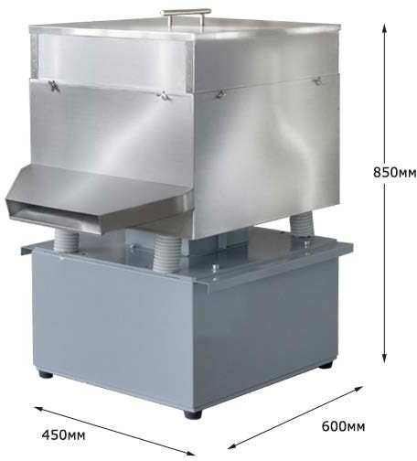
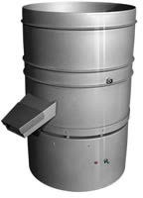
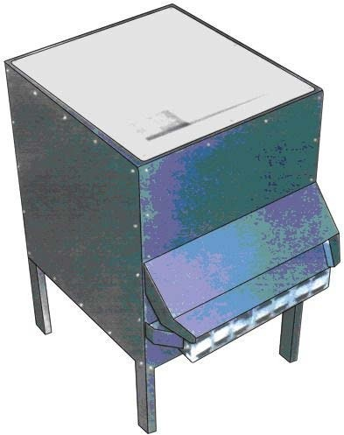
Вібраційні просіювачі

Slide 24
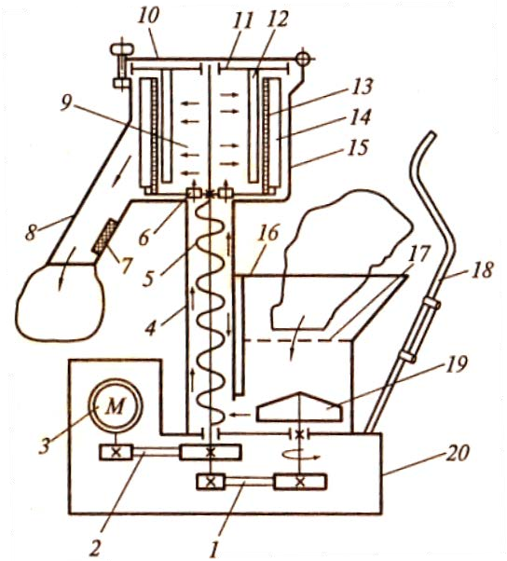
1,2 – клинопасові передачі;
– електродвигун;
– труба;
– шнек;
– отвір;
– магнітний уловлювач;
– розвантажувальний лоток;
– просіювальна головка;
– кришка;
– хрестовина;
– ножі для розпушування;
– циліндричне сито;
– скребки;
– робоча камера;
– завантажувальний бункер;
– запобіжна решітка;
– перекидач;
– крильчатка;
– платформа
Просіювач МПМ-800 з обертовим ситом

Slide 25
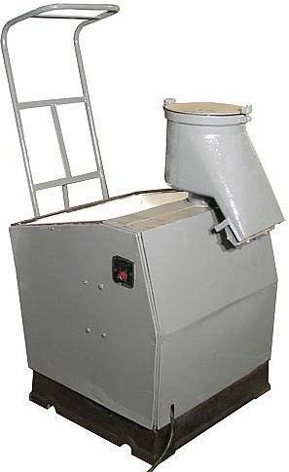
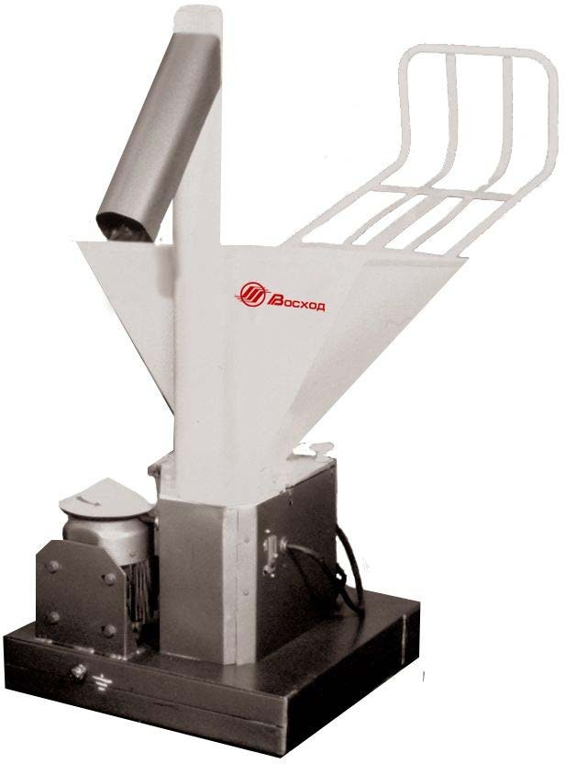

Slide 26
Можливі несправності під час експлуатації просіювачів
Несправності | Ймовірні причини | Способи усунення
Борошно розпилюється під час роботи машини | Не закріплено гнучкий рукав. Борошно завантажується під час роботи машини. Відсутність борошна в бункері | Вимкнути машину і закріпити рукав. Вимкнути машину і завантажити бункер. Стежити, щоб робочий ротор був закритий борошном
Підвищений шум або стук під час роботи | Деформовано барабан, зношені зубці шестерень | Відрихтувати зубці шестерень, замінити шестерні
У просіяному продукті залишаються домішки | Неправильно підібрано сито | Дотримуватись практичних порад
Продукт не просіюється | Отвори сита забиті продуктом | Зупинити машину, зняти сито, прочистити його отвори
Знизилась продуктивність машини | Розтягнувся пас | Викликати спеціаліста сервісної служби
У робочій камері просіювача утворюються “зводи” борошна | Борошно має підвищену вологість | Постукати по корпусу просіювача. Не допускати просіювання борошна підвищеної вологості
Частина продукту або весь продукт не просіюється | Порвалась сітка сита | Замінити сітку сита

